Slide 4
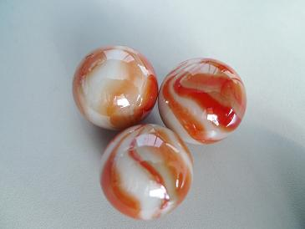
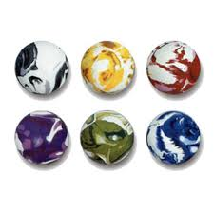
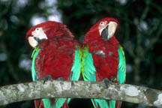
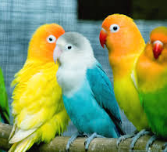
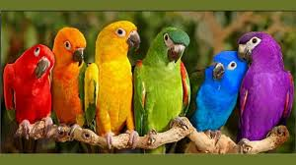
নিচের ছবিগুলো কিভাবে সাজানো আছে লক্ষ্য কর-
3+6+9+…………
2+4+6+…………

Slide 5
5+11+17+………………..+59
কোন ধারার যে কোন পদ ও তার পূর্ববর্তী পদের পার্থক্য সমান হলে যে ধারা গঠিত হয় তা হল-

Slide 6
সমান্তর ধারা

Slide 7
শিখনফল
এই পাঠ শেষে শিক্ষার্থীরা---
১। সমান্তর ধারার সংজ্ঞা দিতে পারবে।
২। সমান্তর ধারার সূত্র ব্যাখ্যা করতে পারবে।
৩। সমান্তর ধারার সূত্র প্রয়োগ করে বাস্তব সমস্যা সমাধান
করতে পারবে।

Slide 8
এসো আমরা একটি ভিডিও দেখি-

Slide 9
10
15
20
ধারা ও সমান্তর ধারা
কোন অনুক্রমের পদগুলো পর পর ‘+’ চিহ্ন দ্বারা যুক্ত করে ধারা গঠন করা যায়। কোন ধারার যে কোন পদ ও তার পূর্ববর্তী পদের পার্থক্য সমান হলে উক্ত ধারাটিকে সমান্তর ধারা বলে। যেমন 1+4+7+…… হলে পদ গুলির পার্থক্য হবে 4–1=3, 7–4=3

Slide 10
সমান্তর ধারার সাধারণ পদ নির্ণয় যে কোন সমান্তর ধারার প্রথম পদ= a ও সাধারণ অন্তর = d হলে, প্রথম পদ =a= a+(1 –1 )d দ্বিতীয় পদ =a+d = a+(2 –1 )d তৃতীয় পদ =a+2d = a+(3 –1 )d ……………………… ........................................... সুতরাং, n–তম পদ = a+(n –1 )d এখানে পদ সংখ্যাকে n দ্বারা প্রকাশ করা হয় এবং n –তম পদকেই সমান্তর ধারার সাধারণ পদ বলা হয়।

Slide 11
1+3+5+7+………..ধারাটির প্রথম পদ এবং সাধারণ অন্তর বের কর।
একক কাজ

Slide 12
সমস্যাঃ 5+8+11+14+...ধারাটির কোন পদ 383?

Slide 13
সমাধানঃ ধারাটির প্রথম পদ a=5,সাধারণ অন্তর d=8-5=3 ইহা একটি সমান্তর ধারা। মনেকরি, ধারাটির nতম পদ=383 আমরা জানি,nতম পদ=a+(n-1)d সুতরাং,a+(n-1)d=383 বা,5+(n-1)3=383 বা,5+3n-3=383 বা,3n+2=383 বা,3n=383-2 বা,3n=381 অতএব,n=127 অতএব,প্রদত্ত ধারার 127তম পদ =383.

Slide 14
সূত্র:

Slide 15
জোড়ায় কাজ
সমস্যাঃ 1+2+3+4+……….+99=কত?

Slide 16
সূত্র:

Slide 17
সমস্যাঃ 7+12+17+ ……ধারাটির 30টি পদের সমষ্টি কত?
দলগত কাজ

Slide 18
১। সমান্তর ধারা কাকে বলে? ২। সমান্তর ধারার nতম পদের সূত্রটি বল। ৩। সমান্তর ধারার nসংখ্যক পদের সমষ্টির সূত্রটি বল।
মূল্যায়ন

Slide 19
বাড়ির কাজ
8+11+14+….+392 ধারাটি নিজ নিজ খাতায় লিখ। আগামী ক্লাসে ধারাটির প্রথম পদ এবং সাধারণ অন্তর নির্ণয় করে নিয়ে আসবে।

